Slide 1
Blaise Pascal
Sophia Vozárová
Diana Tóthová
Katarína Szánkiová
III.OA

Slide 2
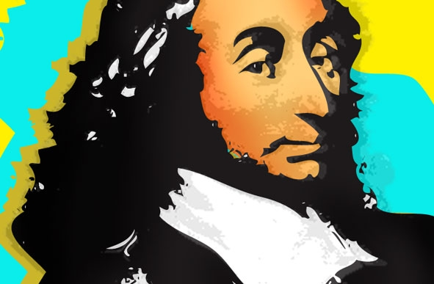
Obsah
Blaise Pascal
Životopis
Vzdelanie
Úspechy
Pascalove citáty

Slide 3

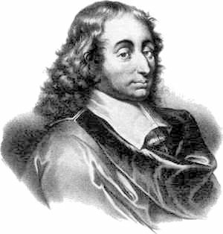
Blaise Pascal
narodil sa 19. júna 1623, Clermont Ferrand,
zomrel 19.augusta 1662, Paríž,
bol francúzsky náboženský filozof, matematik,
fyzik, prozaik, iniciátor kresťanského
existencializmu.

Slide 4
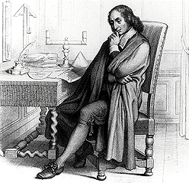
Životopis
keď mal 3 roky, zomrela mu mama a vychovával ho otec, ktorý sa
staral aj o jeho vzdelanie,
Pascal už ako malé dieťa vynikal
mimoriadnym nadaním v matematike,
výrazne ovplyvnil nielen
vývoj fyziky ale aj matematiky a informatiky.

Slide 5
Vzdelanie
v 12. rokoch samostatne študoval rôzne matematické vzorce,
v 14. rokoch sa zúčastňoval na stretnutiach významných
francúzskych matematikov,
v 16. rokoch sformoval niekoľko viet z geometrie
a prvýkrát verejne predstavil svoje vedecké pojednania.

Slide 6
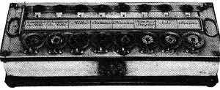
Pascalov počítačový stroj:
v roku 1645 sa mu podarilo skonštruovať prvý počítací stroj pre dva základné aritmetické úkony,
tento počítací stroj bol založený na veľmi presných mechanických prevodoch,
Blaise Pascal v relatívne krátkej dobe skonštruoval viac ako 50 rôznych modelov počítačových strojov.

Slide 7
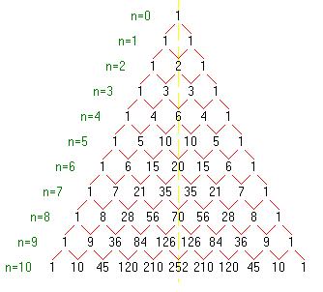


Aritmetický trojuholník
známy je aj jeho aritmetický trojuholník,
slúži na určenie koeficientov binomického
rozvoja

Slide 8
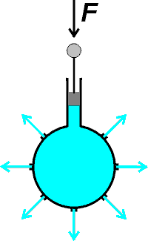
Zákon hydrostatiky
v roku 1651 napísal matematicko - fyzikálne pojednanie o rovnováhe kvapalín, v ktorom je vyložený základný zákon hydrostatiky,
Pascalov zákon o rovnomernom šírení tlaku v kvapaline, dodnes predstavuje jeden z najvýznamnejších príspevkov do teórie fyziky:
Ak je kvapalina v hydrostatickej rovnováhe,
tlak sa v kvapaline šíri všetkými smermi rovnako.

Slide 9
Pascalové citáty
Boha nemožno dokazovať, Boha možno jedine cítiť v srdci.
Málo priateľstiev by zostalo, keby každý vedel, čo o ňom za chrbtom hovorí jeho priateľ.
Pravý zmysel bohatstva tkvie v tom, aby z neho bolo štedro rozdávané.

Slide 10
Použité zdroje
http://cs.wikipedia.org/wiki/Blaise_Pascal
https://encrypted-tbn3.gstatic.com/images?q=tbn:ANd9GcRdw5UGXqnuWkWsO2rm_rbA7NBLouQ0sJTtPcq90Re0xa1qsF0HVA
http://matphys.cicolina.org/rozklad-mnohoclenov-prehlad-vzorcov/
http://upload.wikimedia.org/wikipedia/commons/thumb/7/79/Blaise_pascal.jpg/230px-Blaise_pascal.jpg

Slide 11
Ďakujeme za pozornosť! ☺

